Slide 1
Travailler dans la fonction publique régionale bruxelloise
De nouvelles portes d’entrée pour le niveau C
Notes:
Gwen

Slide 2
Sommaire
La Cité des métiers
talent.brussels
La fonction publique bruxelloise
La carte d’accès
La validation des compétences
Procédure de sélection
Mythes sur la FP
Notes:
Gwen

Slide 3
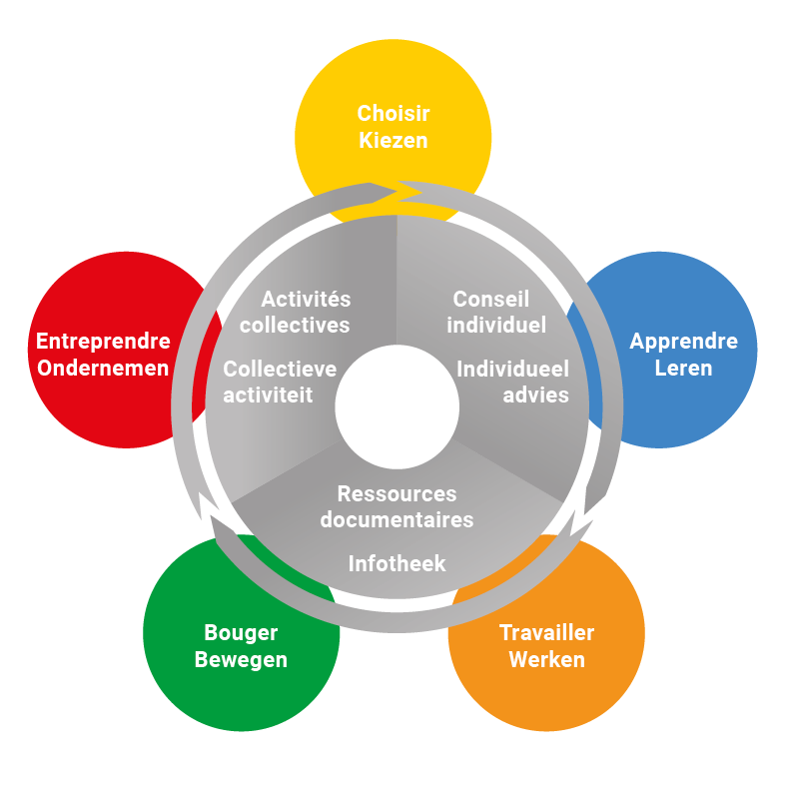
La Cité des métiers
Les lundis, mardis, mercredis et vendredis :
de 9h30 à 12h30 et de 13h30 à 16h.
Les jeudis : de 13h30 à 19h (16h pendant les congés scolaires).
En juillet et en août, fermeture tous les jours à 15h30.
MULTIPARTENARIAL
Notes:
Objectif : Aiguiller les usagers vers tous les moyens d'élaboration et de réalisation d'objectifs professionnels et les accompagner dans leurs choix en offrant dans un lieu unique :
Des entretiens avec des professionnels dans les domaines de l'orientation et de la vie professionnelle.
Une documentation en libre-service sur l'emploi, les métiers et les formations.
Des centres ressources informatiques et espaces multimédias.
Des journées d'information, des colloques et des rencontres organisés par l'ensemble des partenaires, ou coproduits avec des partenaires extérieurs.

Slide 4

talent.brussels
Mission:
Recrutement de collaborateurs·rices pour 13 services publics différents
Notes:
Gwen et Sarah

Slide 5
La fonction publique bruxelloise
3 types de statut
Statutaire
Contractuel
Mandataire
4 niveaux d’études
A: Master
B: Bachelier
C: Diplôme de l’enseignement secondaire supérieur
D: Diplôme de l’enseignement secondaire inférieur ou aucun diplôme.
Notes:
Sarah

Slide 6
La fonction publique bruxelloise
De nouvelles portes d’entrées pour le niveau C
Carte d’accès
Validation des compétences
Formations certifiées
Notes:
Sarah

Slide 7




La carte d’accès
La carte d’accès vérifie les compétences génériques du niveau C
Par exemple:
Analyser l’information
Résoudre des problèmes
Travailler en équipe
Notes:
Gwen

Slide 8



La carte d’accès
Prend la forme d’un assessment coopératif
Entre 4 et 6 participant·es vont devoir démêler ensemble des énigmes correspondant aux compétences mesurées
Leur succès dépend de leurs qualités et de leur capacité à travailler ensemble.
Notes:
Gwen

Slide 9
La carte d’accès
La carte d’accès donne la possibilité de postuler, à la Région Bruxelles-Capitale, à toutes les fonctions de niveau C qui ne demandent pas un diplôme spécifique.
Notes:
Gwen

Slide 10
La validation des compétences
un test
portant sur la pratique du métier
pour vérifier les compétences
et donc les « attester »
  le savoir-faire + les attitudes professionnelles + les connaissances
  pour réaliser une tâche, dans une situation professionnelle
Notes:
Sarah

Slide 11

La validation des compétences
Le Titre de compétence :
un document officiel
qui certifie la maîtrise d’une partie de métier
après la réussite d’une épreuve
→ délivré au nom des gouvernements francophones
→ reconnu par le secteur, les opérateurs de l'emploi, d'enseignement et de formation professionnelle
mais n’est pas un diplôme !
Notes:
Sarah

Slide 12
La validation des compétences
Info - Conseil
Orientation
Orientation
Remédiation
Guidance
+ inscription
Validation :
- Accueil
- Mise en situation
- Observation
- Evaluation
Guidance
Centre de Validation
Notes:
Sarah

Slide 13
La validation des compétences
Métiers disponibles à la validation
Agent·e d’accueil
Aide-comptable
Employé·e administratif
Technicien·ne PC & réseaux
Jardinier·ère
Mécanicien·ne d’entretien des voitures particulières et véhicules utilitaires légers
Et plein d’autres… à voir sur le site du Consortium VDC
http://www.validationdescompetences.be/
Notes:
Sarah

Slide 14





La validation des compétences
La Cité des métiers
Les Missions locales
Les centres de validation des compétences
Intéressé·e?
Plusieurs sources d’information:
Notes:
Sarah

Slide 15



Processus de recrutement
Le modèle de screening
Notes:
Gwen

Slide 16
Processus de recrutement
Module 0
CESS
Carte d’accès
Titre de compétences
CECAF
Notes:
Gwen

Slide 17
Processus de recrutement
Statutaire
Test de raisonnement abstrait
Test du bac à courrier
Gérer les tâches
Gérer l’information
Test de jugement situationnel
Contractuel
Test anonyme
Module 1
Notes:
Gwen

Slide 18
Processus de recrutement
(Test informatisé)
+
Entretien
Méthode STAR
Situation
Tâche
Action
Résultat
Module 2
Découvrez le film sur la méthode STAR sur Youtube en recherchant « Selor - La méthode STAR »
Notes:
Gwen

Slide 19


Mythes sur la FP
Le bilinguisme est exigé !
Non, pas pour la majorité des offres d’emploi.
Notes:
Sarah
Administrations bilingues avec agent unilingue
Principe: chancun parle sa langue mais capable de comprendre et éventuellement communiquer avec un collègue de l’autre rôle linguistique, mais pas requis dans le service à la population. Dans les admin. Régionales, on parle de « convivialité linguistique ».
Exemple de fonction où on peut exiger le bilinguisme: les évaluateurs car tout agent a le droit d’être évalué dans sa langue.

Slide 20


Mythes sur la FP
Tu dois être belge pour travailler dans l’administration !
Non,
je t’explique !
Notes:
Sarah
Vrai pour les fonctions régaliennes: souvent des fonctions de contrôle, quand on exerce l’autorité publique (pas beaucoup au niveau régional)

Slide 21




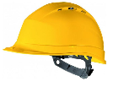
Mythes sur la FP
« Je cherche du travail administratif, c’est sûr, je trouverai un job dans l’administration. »
« J’ai un profil technique, donc moi, non. »
« On ne fait pas que gérer des dossiers dans l’administration.
Dans l’administration, l’éventail de métiers est aussi large que dans le privé ! »
Notes:
Sarah

Slide 22
Merci de votre attention !
Avez-vous des questions?

